Slide 1


Slide 2

A EXPERIÊNCIA PORTUGUESA E EUROPEIA DE ADMINISTRAÇÃO DA JUSTIÇA NO DIGITAL E NA IA.
O CASO DA JUSTIÇA PENAL
2025
NUNO COELHO

Slide 3
TÓPICOS DE ANÁLISE
1
Contexto e pressupostos epistemológicos
2
Ambiente tecnológico, Estado de direito e governação do sistema judicial
3
Administração dos tribunais e processo tecnológico
4
Decisão judicial. O espaço, também tecnológico, de realização jurisdicional

Slide 4

1
Contexto e pressupostos epistemológicos
Topografia do território “tecnologia e jurisdição”
Contexto Tecnológico
Tecnologia-Direito-Jurisdição
Transformação da justiça pela tecnologia
Administração da Justiça Penal Garantias

Slide 5

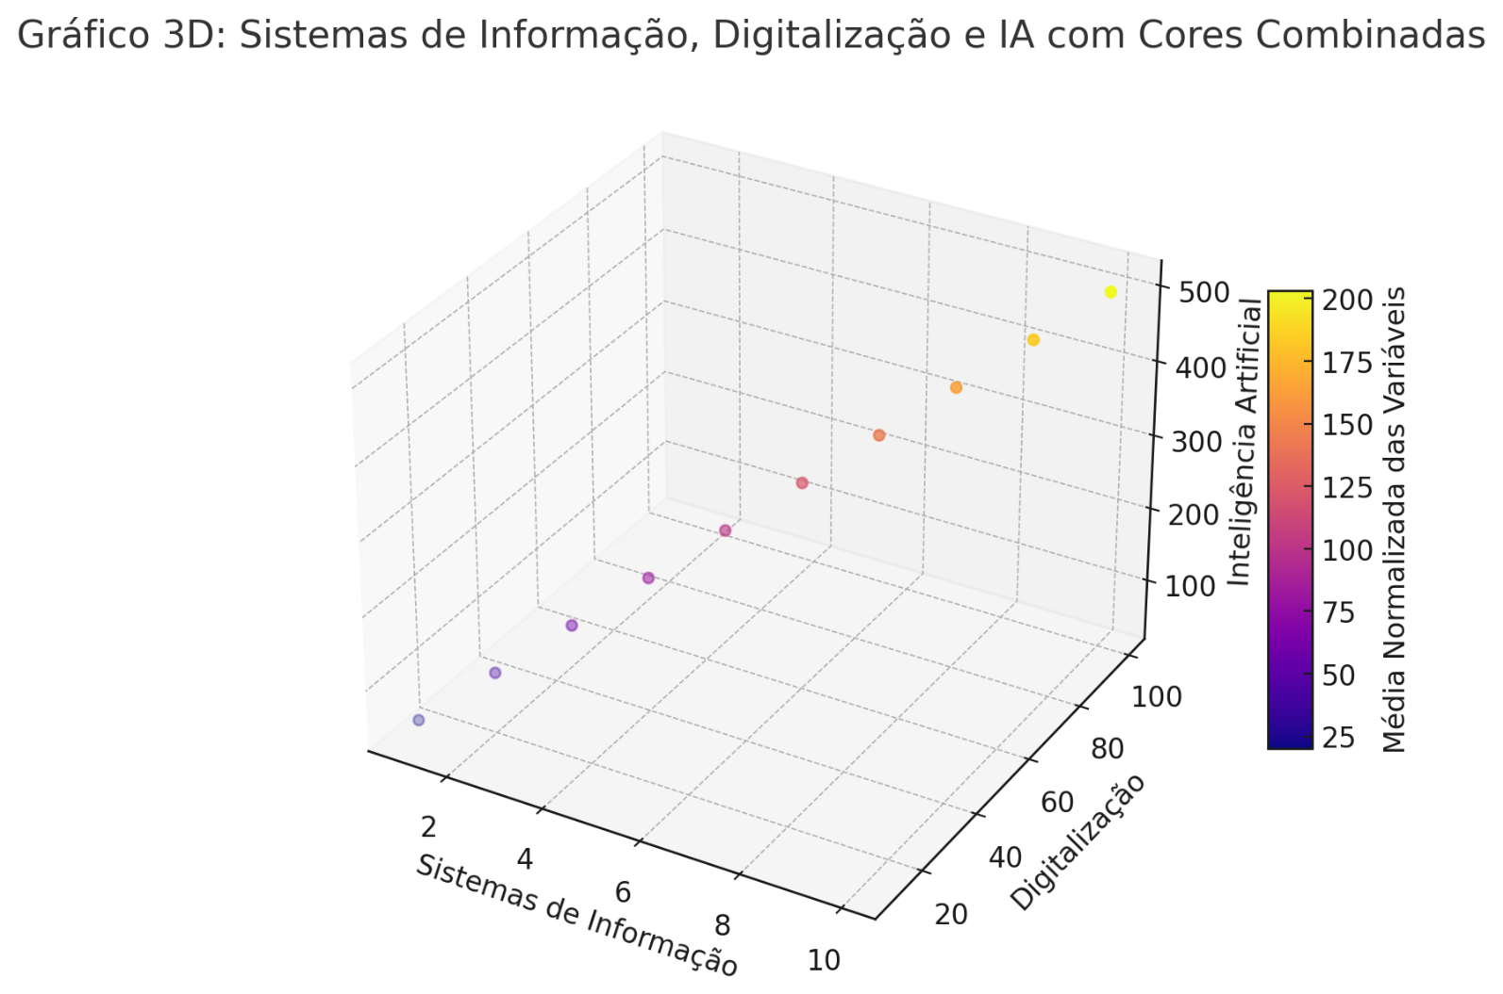
1
Contexto e pressupostos epistemológicos
inteligência artificial
justiça digital
sistemas de informação

Slide 6
1
Contexto e pressupostos epistemológicos
Sistemas de IA Jurídicos
Tipos de Sistemas de IA:
  Classificadores Dedutivos: Sistemas que utilizam regras lógicas para classificar dados
  Redes Neuronais: Um subconjunto machine learning, inspirado na estrutura do cérebro humano
  Deep Learning: Utiliza redes neuronais para aprender a partir de grandes quantidades de dados
  Inteligência Artificial Generativa: IA que pode criar novos conteúdos, como texto, imagens ou música
Modelos de Linguagem:
  Modelos de Linguagem de Grande Porte (LLMs): Capazes de compreender e gerar texto semelhante ao humano
  Modelos de Linguagem de Pequeno Porte (SLMs): Mais especializados e menos intensivos em recursos do que os LLMs
Aplicações em Ambientes Jurídicos e Judiciais (tecnologia/função):
  Machine Learning: Utilizado para análises preditivas e tomada de decisões
  Processamento de Linguagem Natural (NLP): Ajuda na compreensão e processamento da linguagem humana
  Sistemas Especialistas (Rule-Based AI): Sistemas que aplicam regras predefinidas para resolver problemas
  IA Generativa: Utilizada para criar documentos legais e outros conteúdos
  Assistentes e Agentes IA: Sistemas auxiliares e sistemas de delegação de tarefas até aos mais recentes sistemas colaborativos e evolutivos de multiagência (Agentic AI)
  Retrieval Augmented Generation (RAG): Combina a recuperação de informações com capacidades generativas para melhorar o desempenho.
Implementadores:
  Setor Privado: Empresas tecnológicas
  Setor Público: Incluindo autoridades judiciárias
  Instituições Académicas: Pesquisa e desenvolvimento
  Esforços Colaborativos: Parcerias público-privadas mistas

Slide 7
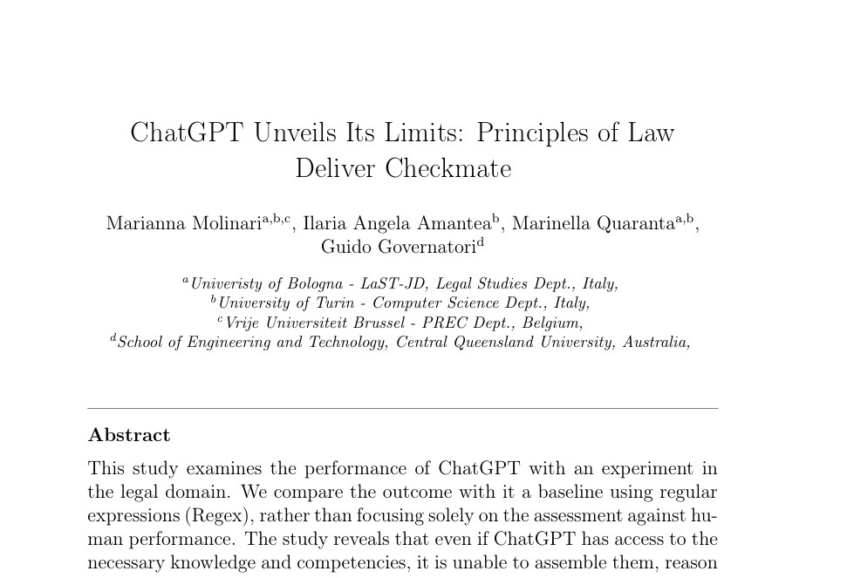

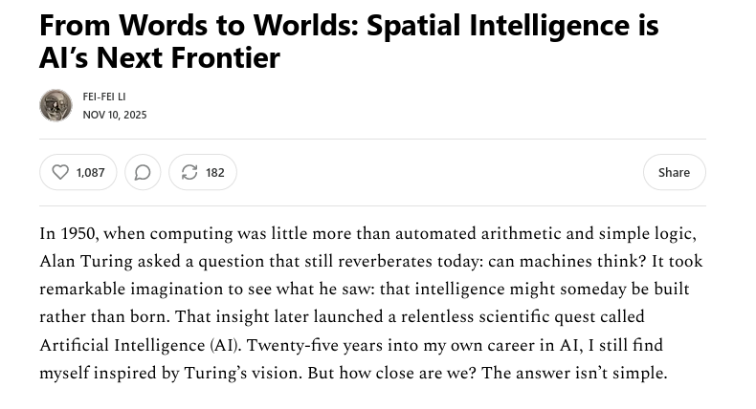
1
Contexto e pressupostos epistemológicos
Limitações das LLMs e Mundo Físico

Slide 8


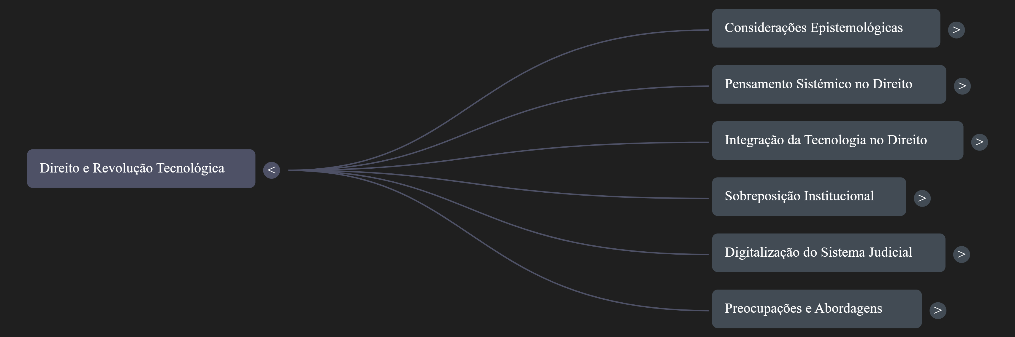
1
Contexto e pressupostos epistemológicos

Slide 9
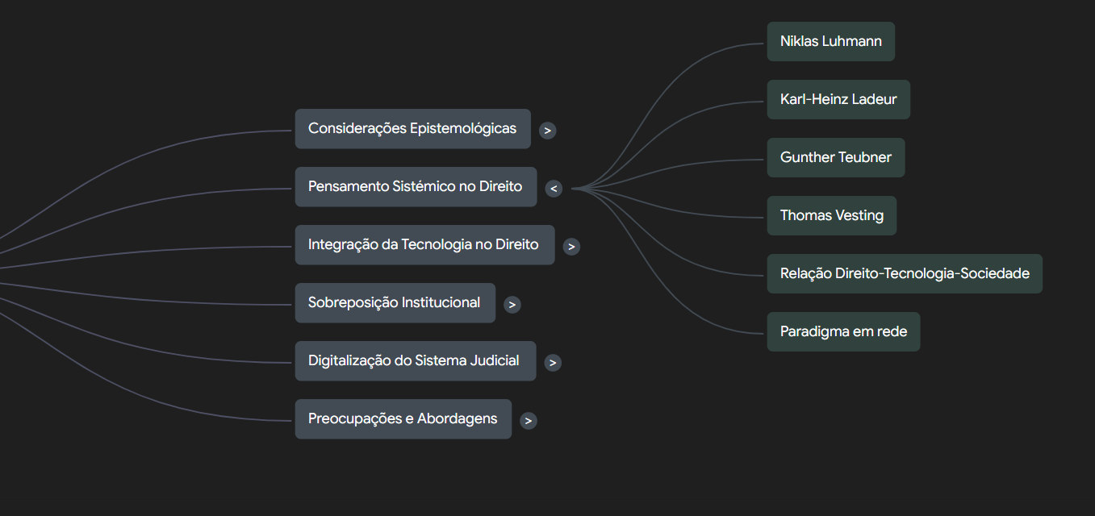
1
Contexto e pressupostos epistemológicos

Slide 10
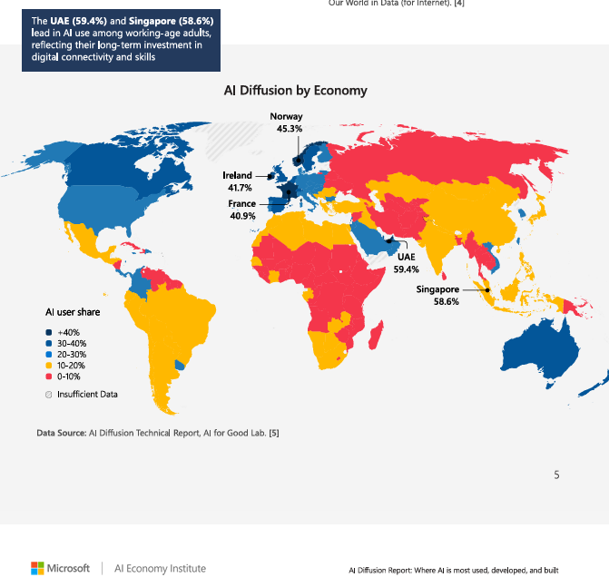
1
Contexto e pressupostos epistemológicos

Slide 11
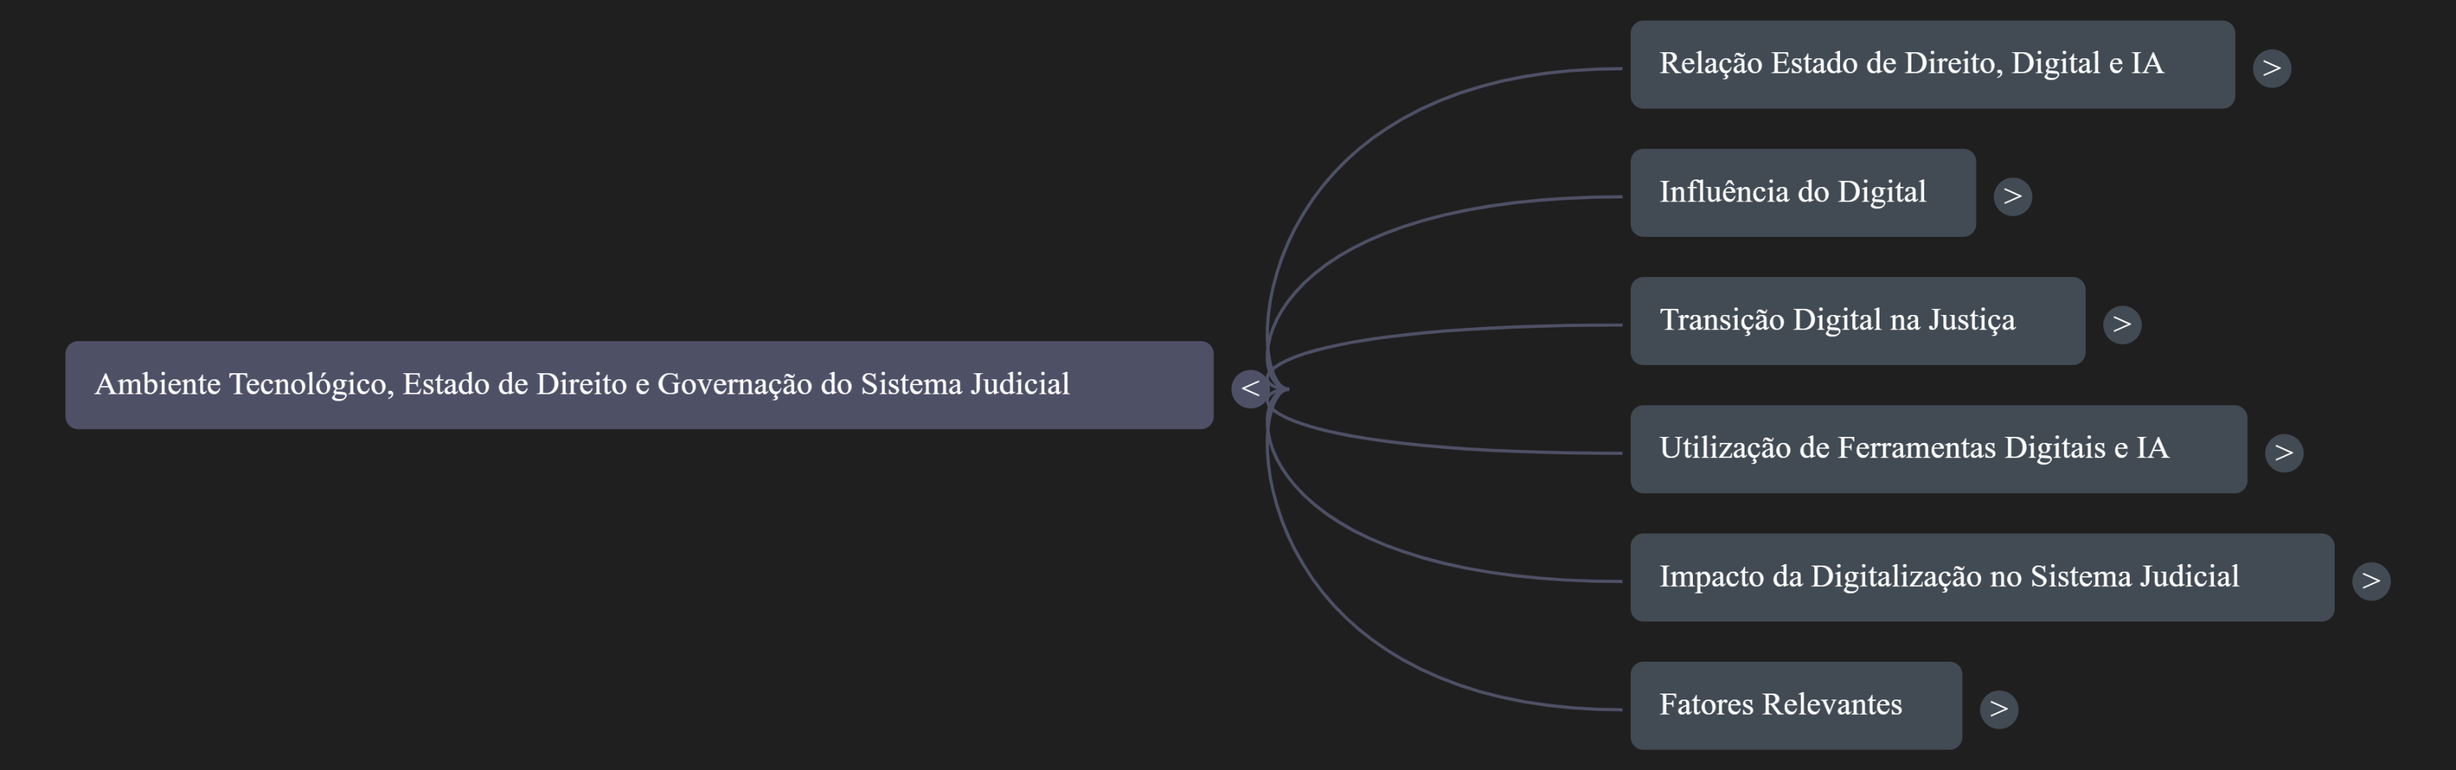
2
Ambiente tecnológico, Estado de direito e governação do sistema judicial

Slide 12
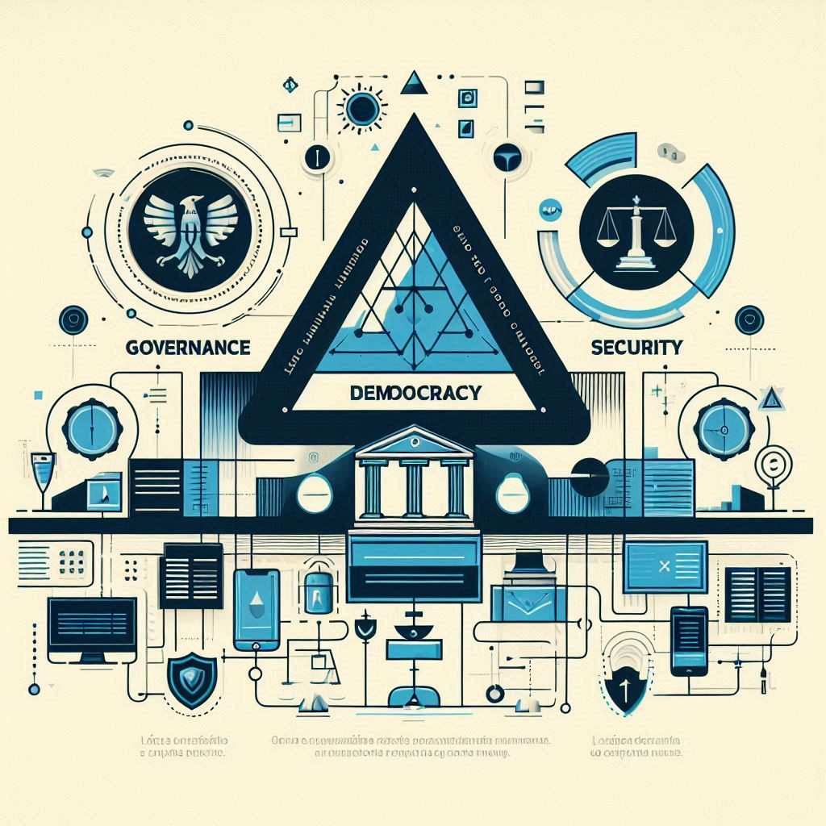
2
Ambiente tecnológico, Estado de direito e governação do sistema judicial
Cibersegurança
Ciberdemocracia
Cibergovernação

Slide 13

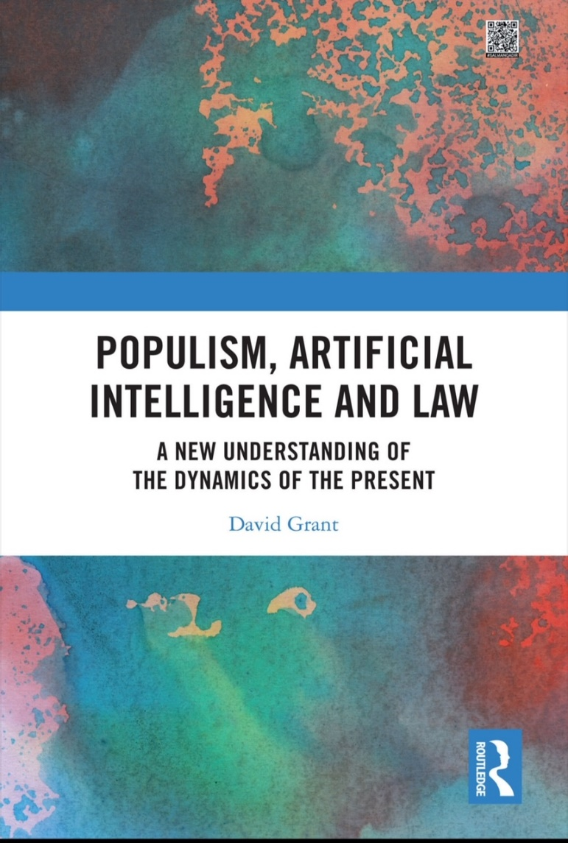

2
Ambiente tecnológico, Estado de direito e governação do sistema judicial
Desafios Cibersegurança
Ciberdemocracia
Cibergovernação

Slide 14
2
Ambiente tecnológico, Estado de direito e governação do sistema judicial
Incidências no Estado de Direito e na Governação
A digitalização impõe uma reconceptualização de princípios basilares, como a independência judicial e a accountability (responsabilização e transparência)
● Soberania Tecnológica: A dependência de legaltechs privadas ou infraestruturas externas acarreta riscos de opacidade e segurança. A estratégia preconizada exige infraestruturas soberanas (ex: nuvens digitais nacionais) para garantir que o Estado mantenha o controlo efetivo sobre a jurisdição e os dados.
● Risco da "Caixa Negra" (Opacidade): A natureza dos algoritmos de Deep Learning (autónomos e opacos) dificulta a explicação do iter lógico da decisão. Isto colide diretamente com o dever constitucional de fundamentação das decisões, essencial para o controlo democrático e o direito ao recurso.
● Accountability: A governação exige novos mecanismos de regulação e avaliação contínua (ex-ante e ex-post) para mitigar riscos sistémicos e garantir que a automação não subverta os valores humanistas da justiça.

Slide 15
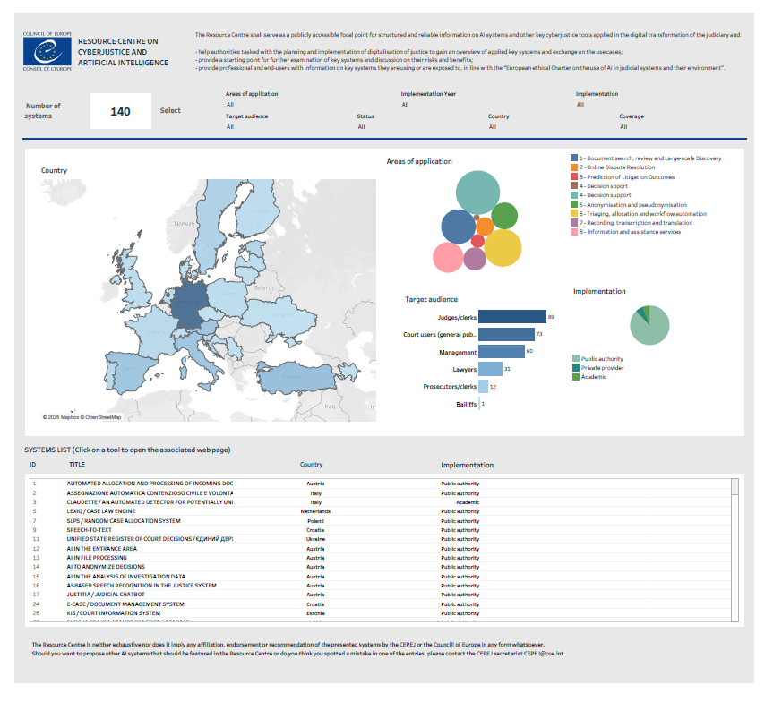
2
Ambiente tecnológico, Estado de direito e governação do sistema judicial
. União Europeia TJUE
Estratégia regulatória e judicial
. Conselho da Europa – CEPEJ Rede Cyberjustiça
. IGSG CNR Itália
. Citius/Sitaf /Magistratus GATEP CSM Portugal

Slide 16
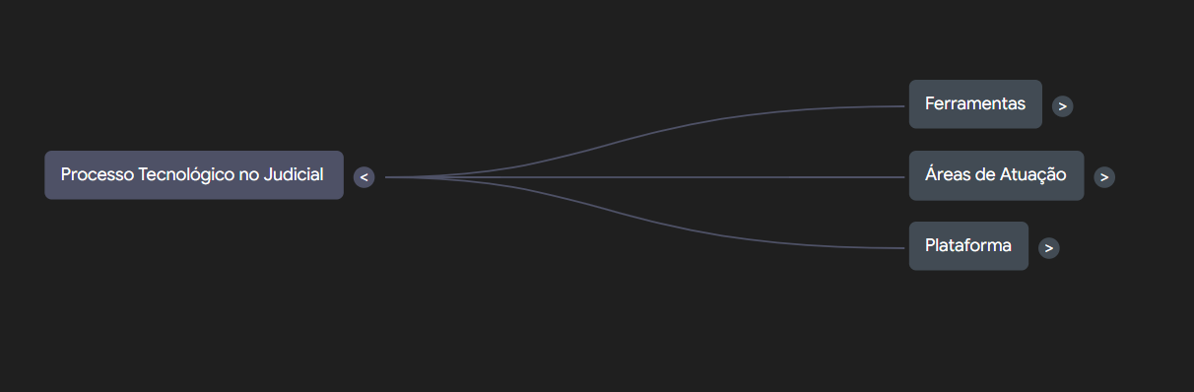
3
Administração dos tribunais e processo tecnológico

Slide 17
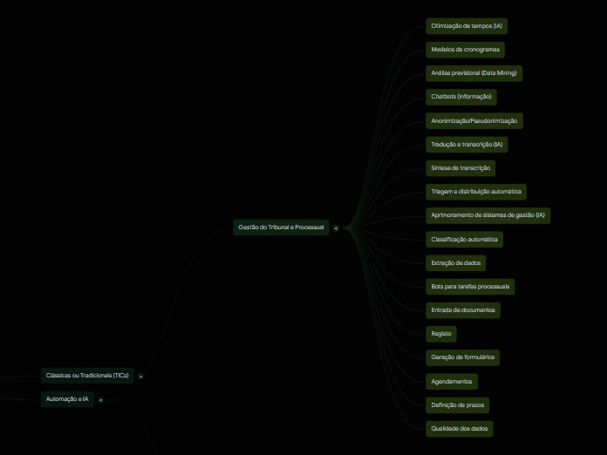
3
OUR TEAM
Administração dos tribunais e processo tecnológico

Slide 18
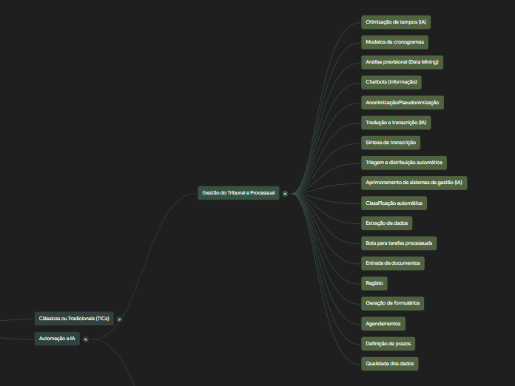
3
Administração dos tribunais e processo tecnológico
OUR TEAM

Slide 19
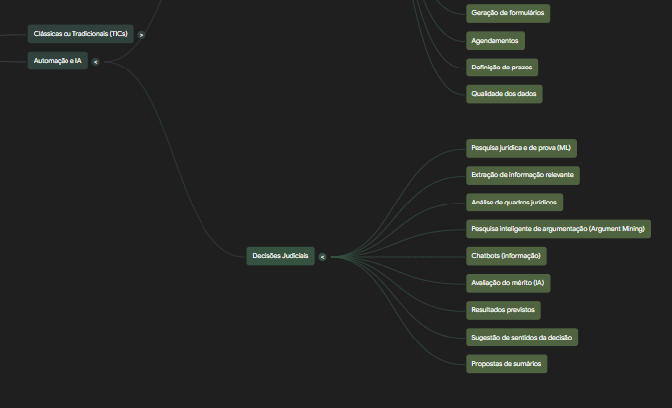
3
Administração dos tribunais e processo tecnológico
OUR TEAM

Slide 20

4
Decisão judicial. O espaço, também tecnológico, de realização jurisdicional

Slide 21
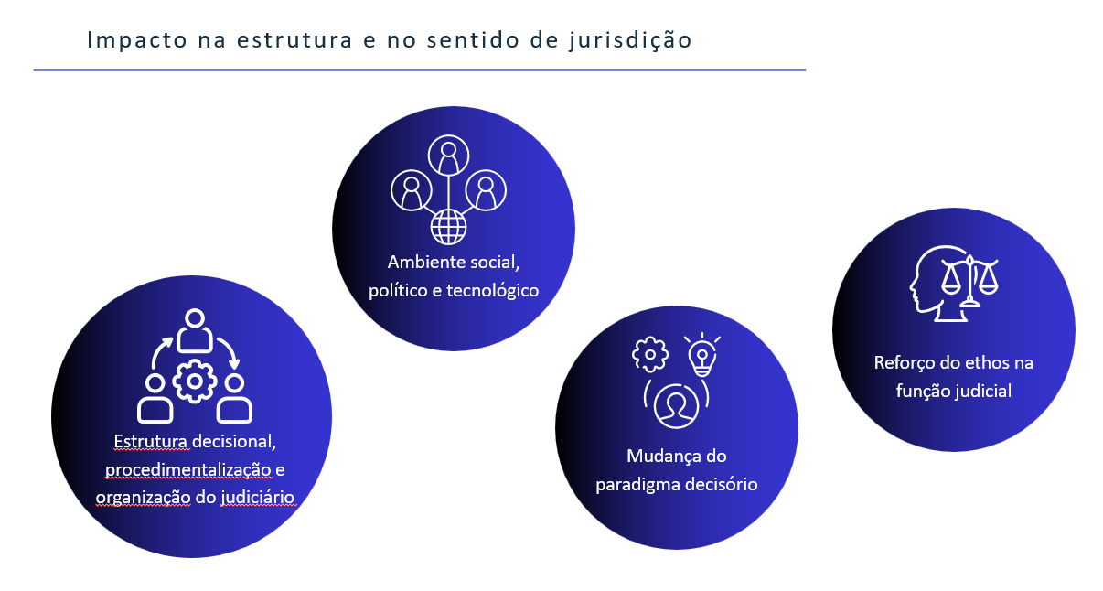
4
Decisão judicial. O espaço, também tecnológico, de realização jurisdicional

Slide 22
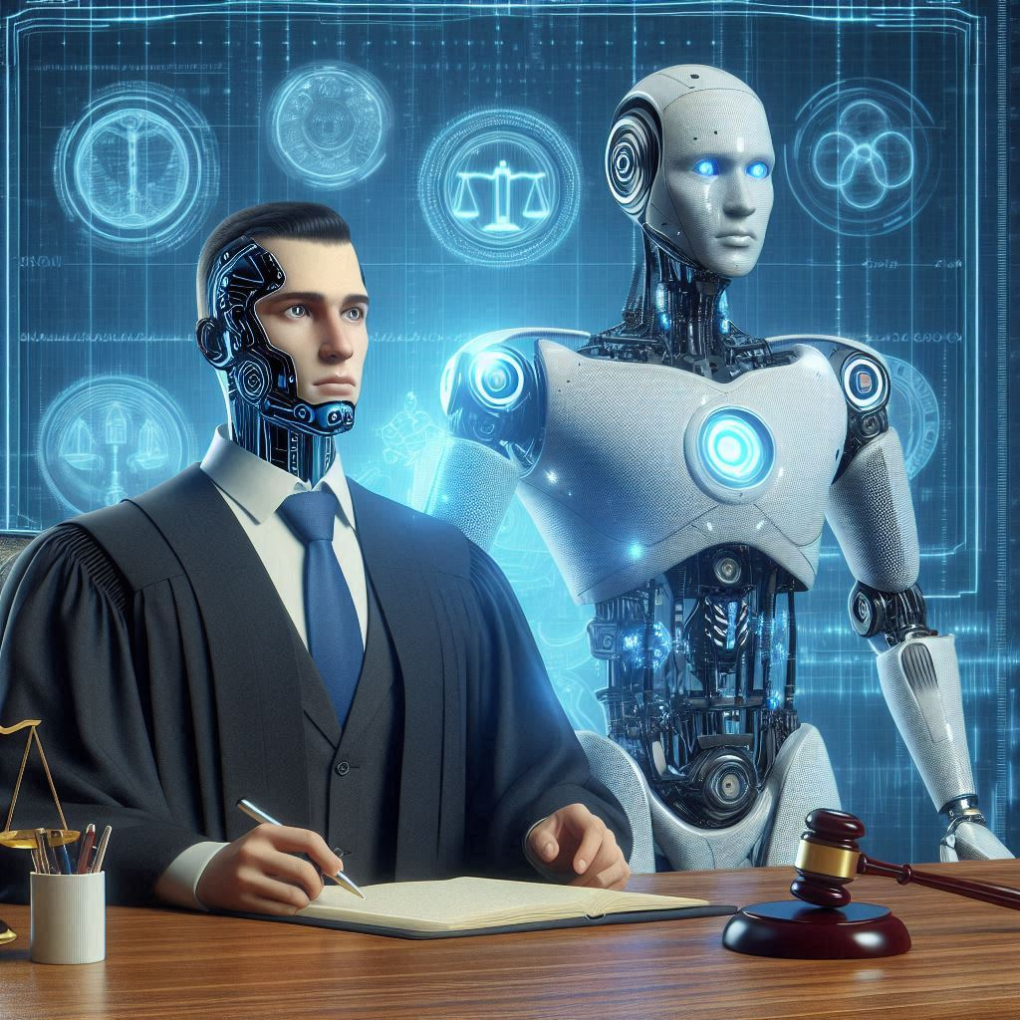


4
Decisão judicial. O espaço, também tecnológico, de realização jurisdicional

Slide 23
OBRIGADO

Slide 24


